Slide 1

DESIGN DE
INTERFACES
DIGITAIS
Prof. Ms. Gildo Leonel

Slide 2
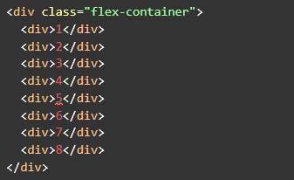
Elementos Flexbox
O flexbox foi desenvolvido para possibilitar e faciliar uma estrutura de layout responsiva e flexivel, sem que seja necessário usar flutuação ou posicionamento.
Para testar as propriedades do elemento flexbox, utilizaremos o seguinte código HTML:

Slide 3
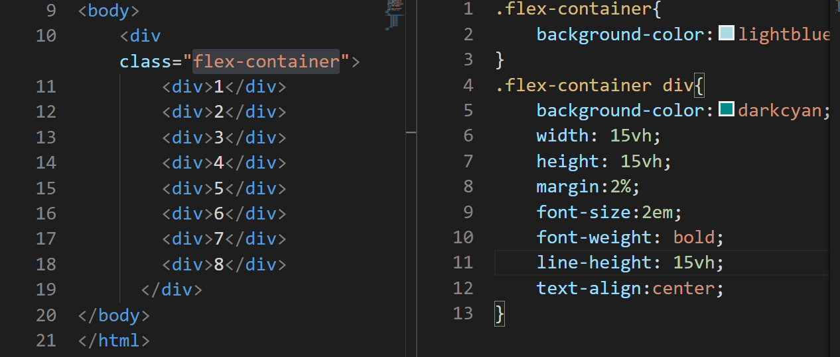
Elementos Flexbox

Slide 4
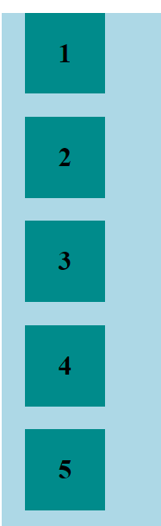
Elementos Flexbox

Slide 5

Display
O primeiro passo para utilizar o Flexbox é definir a propriedade display do container com o valor flex.
Isso é necessário para que as demais propriedades apresentem o resultado esperado.
A sintaxe de uso dessa propriedade é a seguinte:

Slide 6

Display

Slide 7
Flex-Direction
A propriedade flex-direction irá definir a direção em que os elementos serão exibidos.
Os valores possíveis são:
row (padrão): Os itens são organizados em forma de linha da esquerda para a direita;
row-reverse: Os itens são organizados em forma exibição em linha da direita para a esquerda;
column: Os itens são organizados em forma de colunas iniciando de cima para baixo;
column-reverse: Os itens são organizados em forma de colunas iniciando de baixo para cima.

Slide 8
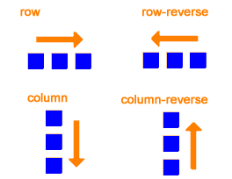
Flex-Direction

Slide 9
Flex-Wrap
Por padrão os itens do container tentarão se ajustar em uma única linha dentro do container, mas para isso a sua largura original pode ser ajustada para que todos caibam na largura do elemento pai.
Com a propriedade flex-wrap aplicada ao container podemos alterar esse comportamento, fazendo com que ocorra a “quebra de linha” nos itens.

Slide 10
Flex-Wrap
Os valores possíveis são:
nowrap (padrão): Todos os itens serão dispostos em uma linha;
wrap: Ocorrerá a quebra de linha e os itens mais à direita serão deslocados para a linha de baixo;
wrap-reverse: Ocorrerá a quebra de linha e os itens mais à direita serão deslocados para a linha de cima;

Slide 11

Flex-Flow
Esta propriedade é uma abreviação para as propriedades flex-direction e flex-wrap, nesta ordem.

Slide 12
Justify-Content
A propriedade justify-content define o alinhamento dos itens ao longo do eixo principal do container.
Os valores possíveis são:
flex-start (padrão): Os itens são alinhados a partir do início do eixo principal;
flex-end: Os itens são alinhados a partir do fim do eixo principal;
center: Os itens são alinhados ao centro do eixo principal;
space-between: O primeiro item é deslocado para o início do eixo principal, o último é deslocado para o final do eixo principal e os demais são distribuídos uniformemente entre eles;

Slide 13
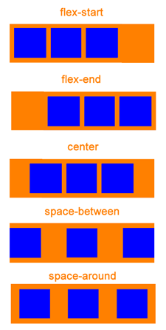
Justify-Content
Os valores possíveis são:
space-around: Os itens são uniformemente distribuídos ao longo do eixo principal. São atribuídas margens iguais à esquerda e à direita (ou acima e abaixo, dependendo da direção do eixo principal). O primeiro e o último item não ficam “colados” nas bordas do container.

Slide 14
Align-Items
Essa propriedade define como os itens são distribuídos ao longo do eixo transversal do container.
Os valores possíveis são:
stretch (padrão): Os itens serão esticados para preencher toda a dimensão do eixo transversal (altura ou largura);
flex-start: Os itens são deslocadas para o início do eixo transversal;
flex-end: Os itens são deslocadas para o final do eixo transversal;
center: Os itens são centralizados no eixo transversal;

Slide 15
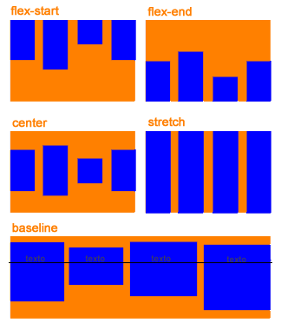
Align-Items
Os valores possíveis são:
baseline: Os itens são alinhados a partir da base da primeira linha de texto de cada um.

Slide 16
Align-Content
Essa propriedade define como as linhas são distribuídas ao longo do eixo transversal do container.
Os valores possíveis são:
stretch (padrão): As linhas são distribuídas uniformemente ao longo do eixo transversal, ocupando todo o espaço disponível;
flex-start (padrão): As linhas são distribuídas a partir do início do eixo transversal;
flex-end: As linhas são distribuídas a partir do fim do eixo transversal;
center: As linhas são mantidas no centro do eixo transversal;

Slide 17
Align-Content
Os valores possíveis são:
space-between: A primeira linha é deslocada para o início do eixo transversal, a última é deslocada para o final do eixo transversal e as demais são distribuídas uniformemente entre eles;
space-around: As linhas são uniformemente distribuídas ao longo do eixo transversal. Aqui, porém, são atribuídas margens iguais à esquerda e à direita (ou acima e abaixo, dependendo da direção do eixo transversal). Por isso a primeira e a última linha não ficam “coladas” nas bordas do container.

Slide 18
Order
Por padrão, os itens são distribuídos no container na ordem em que são inseridos no HTML.
O valor numérico atribuído a essa propriedade define a ordem do item. Por exemplo, o valor 5 faz com que o item seja o quinto item ao longo do eixo principal, enquanto o valor -1 faz com que ele apareça antes do primeiro.

Slide 19
Flex-Grow
Esta propriedade define a proporção com que um item deve crescer caso seja necessário.
Por padrão seu valor é 0, o que indica que o item não deve crescer, e são aceitos apenas valores numéricos positivos.

Slide 20
Flex-Shrink
Esta propriedade define a proporção com que um item deve encolher caso seja necessário.
Por padrão seu valor é 0, o que indica que o item não deve encolher, e são aceitos apenas valores numéricos positivos.

Slide 21
Flex-Basis
O flex-basis define o tamanho inicial que um item deve ter antes que o espaço ao seu redor seja distribuído.
Ou seja, dependendo da direção do eixo principal (horizontal ou vertical), essa propriedade define a largura ou altura mínima do elemento antes que ele seja redimensionado por outras propriedades.
O valor atribuído a essa propriedade pode ser em percentual, em pixels, ou a palavra auto, que é o valor padrão (considera as dimensões do item - width e height).

Slide 22
Flex
Esta propriedade é uma forma abreviada para a escrita das propriedades flex-grow, flex-shrink e flex-basis, nesta ordem.

Slide 23
Align-Self
Esta propriedade permite sobrescrever no item o comportamento que foi definido pela propriedade align-items.
Os valores possíveis são:
auto (padrão): Respeita o comportamento definido no container por meio do align-items;
stretch: O item será esticado para preencher toda a dimensão do eixo transversal (altura ou largura);
flex-start: O item é deslocado para o início do eixo transversal;
flex-end: O item é deslocado para o final do eixo transversal;

Slide 24
Align-Self
Os valores possíveis são:
center: O item é centralizado no eixo transversal;
baseline: O item é alinhado a partir da base da primeira linha de texto dos demais.

Slide 25
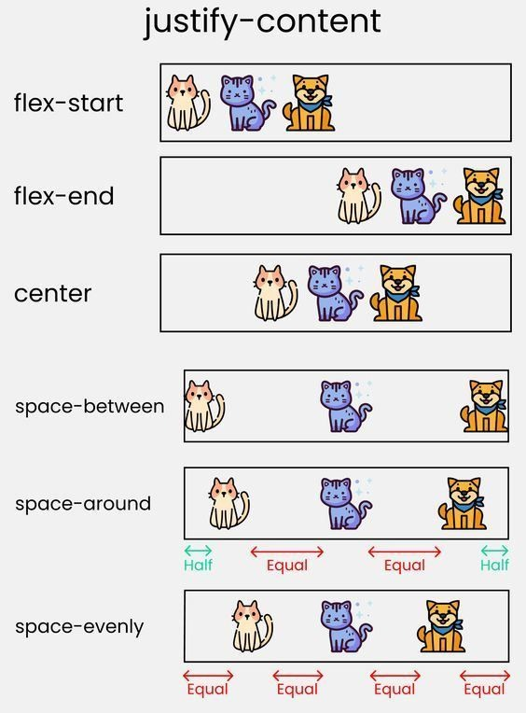
Resumo

Slide 26


